Slide 1
한인 이민사

Slide 2
한민족의 해외 이주

Slide 3
한민족의 중국,러시아,일본 으로의 이주

Slide 4
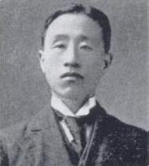
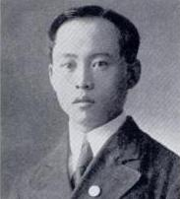
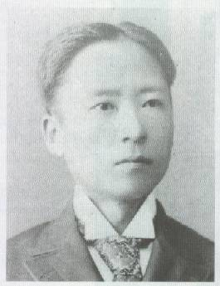
한인들의 미대륙 진출과 독립운동
샌프란시스코를 중심으로 한 서부지역 : 활발한 독립운동이 이루어졌음
장인환, 전명운 열사의 투쟁과 구명 운동
워싱턴 D.C.를 중심으로 한 동부지역 : 서재필 선생과 같은 망명가들과
한국에서 온 유학생들 중심의 독립 활동
장인환
전명운
서재필

Slide 5
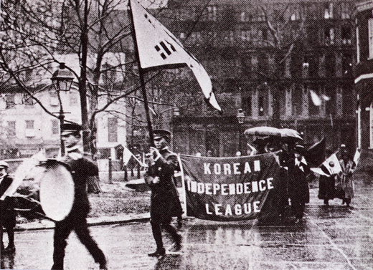
한인자유대회 - 필라델피아 (1919년 4월 16일)

Slide 6
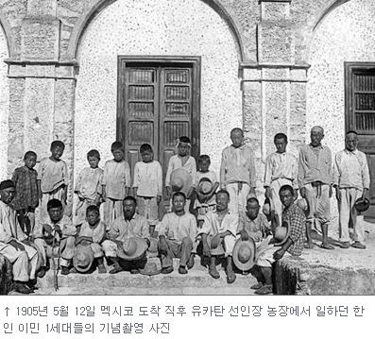
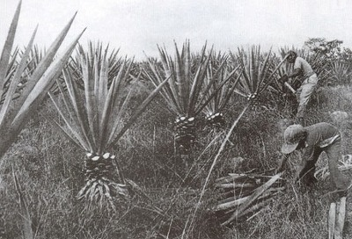
한인들의 중남미 이주
멕시코 : 1905년 4월 4일, 1,033명이 멕시코 유카탄 반도의 에네켄(애니깽) 농장으로의 대규모 노동이민
쿠바 : 1921년 한인 288명이 멕시코에서 쿠바로 이주. 설탕 농장 및 도시지역 노동자로 초기 이민 시작

Slide 7
에네켄(애니깽)(동영상)

Slide 8
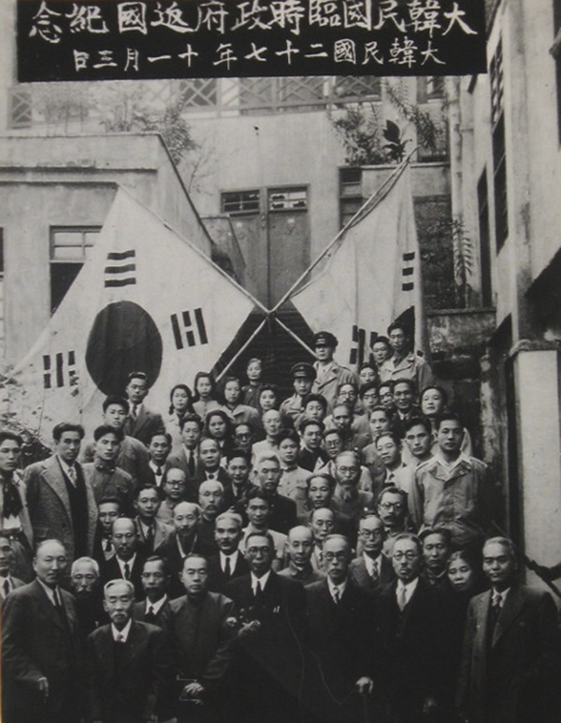
미대륙 이외의 대표적 동포사회
중국 : 1919년 상해에 임시정부가 수립됨. 김구선생, 윤봉길 열사 등 독립운동가들의 중심 활동지역이 됨
연해주 지역 : 척박한 땅에서 처음으로 논농사 개척. 자치구를 형성하여 민족교육, 독립운동의 근거지가 됨
1919년 4월 13일 상해 임시 정부 수립

Slide 9
대한민국 임시 정부(동영상)

Slide 10
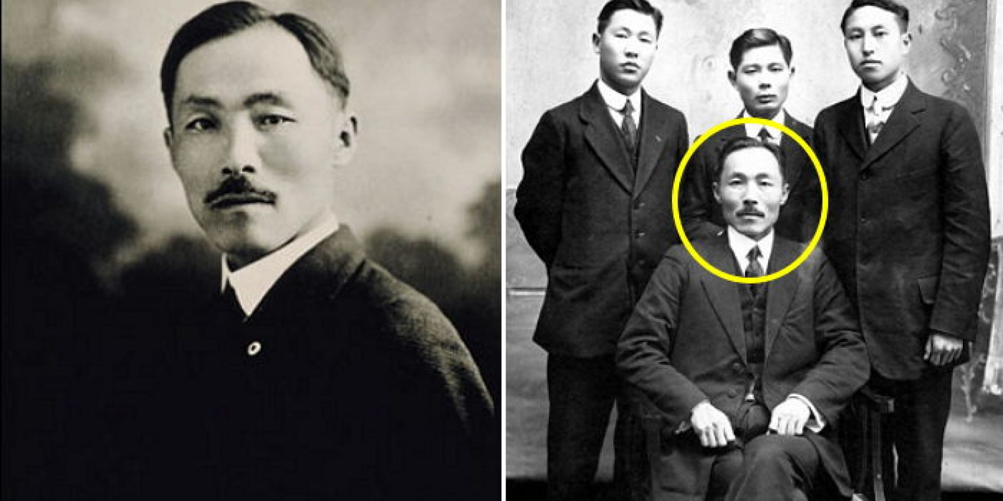
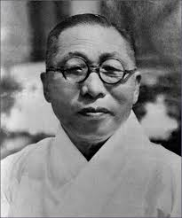
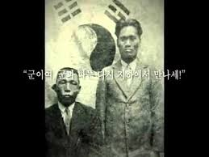
대표적인 해외 독립 운동가
도산 안창호 : 미주지역에서 한인들의 단결과 계몽에 앞장섬. 대한인국민회와 흥사단(興士團) 등 민족단체 설립
백범 김구 : 1919년 세워진 중국 상해 임시정부의 주석. 이봉창, 윤봉길의사 등의 독립투쟁 격려및 지원
도산 안창호
백범 김구(왼쪽), 백범 김구와 윤봉길 의사(오른쪽)

Slide 11
도산 안창호(동영상)

Slide 12
김구와 윤봉길 (동영상)

